Slide 1

How Do I Look
My colorful fashion
B304

Slide 2
01
프로젝트 소개
02
UCC
목차
03
프로젝트 시연
04
기술 소개
05
마무리

Slide 3
01
프로젝트 소개

Slide 4
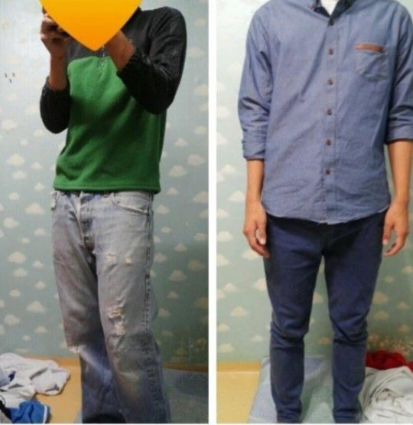
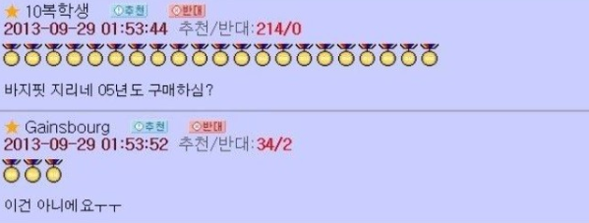

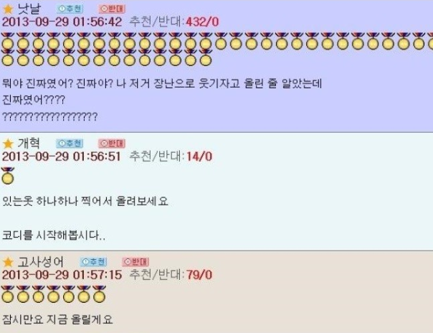
How Do I Look
기억하시나요?
01. 프로젝트 소개
BEFORE
AFTER

Slide 5



How Do I Look
01. 프로젝트 소개
WebRTC 화상 채팅을 이용한 코디 조언 서비스
How Do I Look
커뮤니티 서비스
옷장 관리 서비스
스트리밍 서비스

Slide 6
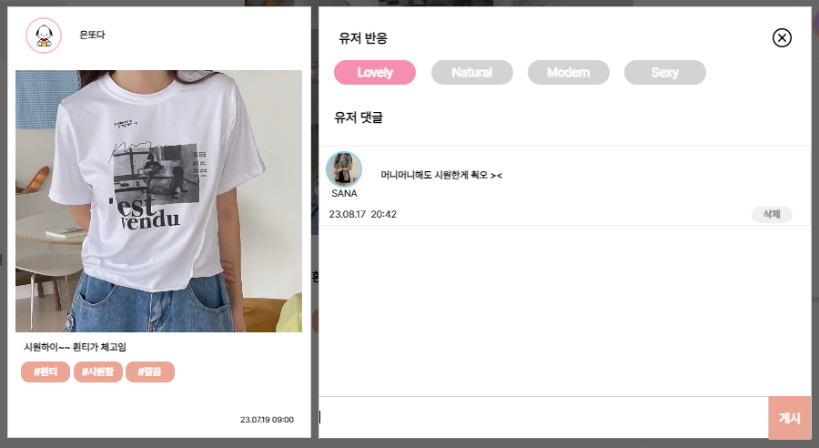
01. 프로젝트 소개
커뮤니티 서비스
How Do I Look
나의 코디를 다른 사람과 공유해보세요 ☺

Slide 7
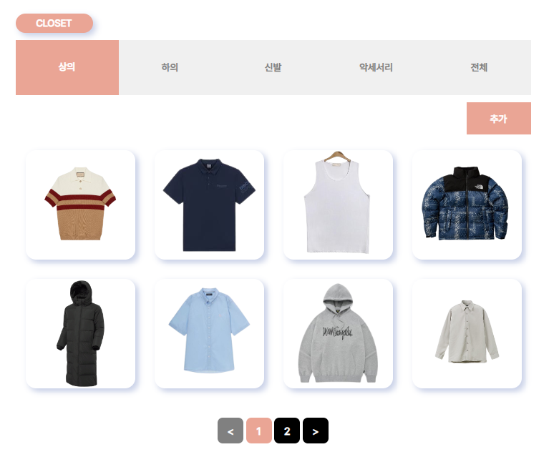
01. 프로젝트 소개
옷장 관리 서비스
How Do I Look
안보이는 옷 찾으려고 시간쓰지 마세요 ☺

Slide 8
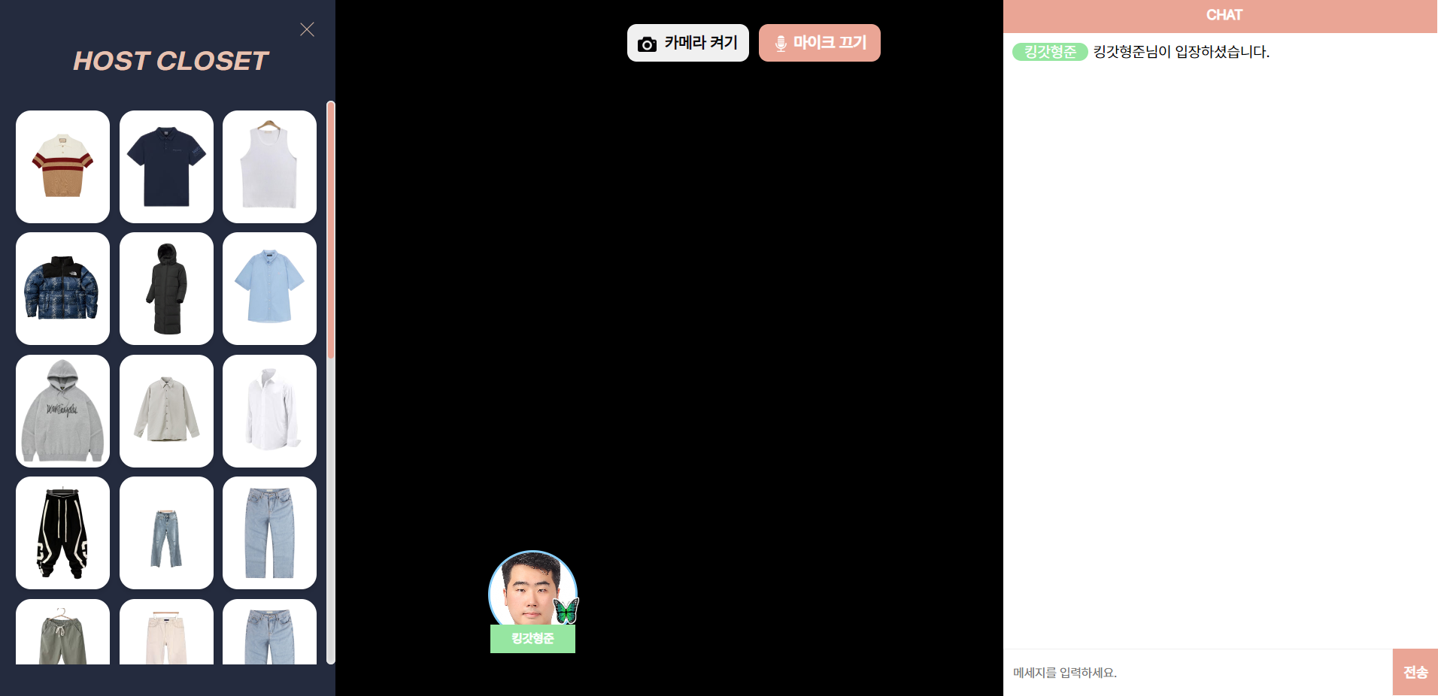

01. 프로젝트 소개
스트리밍 서비스
How Do I Look
오직 HOW DO I LOOK에서만 제공되는 서비스
고민되는 오늘의 룩 조언자들과 함께해요 ☺

Slide 9
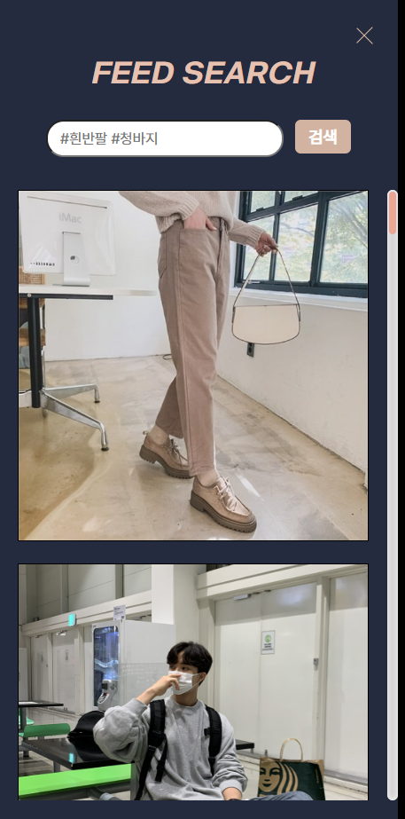

데이터 시너지
01. 프로젝트 소개
유저 유입
How Do I Look
데이터 저장
데이터 활용
데이터 수집
S3

Slide 10
02
UCC

Slide 11
03
프로젝트 시연

Slide 12
04
기술 소개

Slide 13
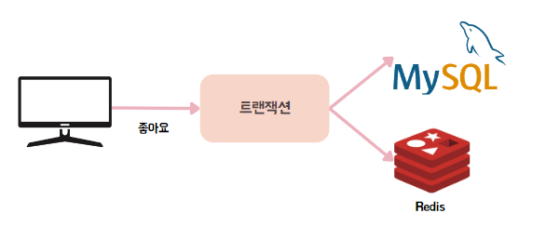
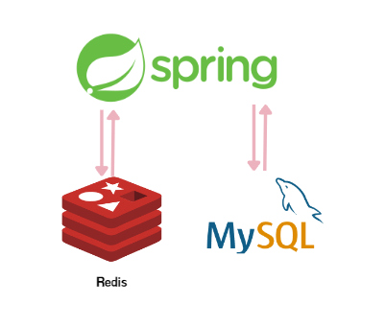




칭호
04. 기술 소개
피드 좋아요, 스트리밍 점수 주기 기반 칭호 제공 로직
How Do I Look
스케줄러를 통해 매 00시 score 상위 10% 뱃지 부여

Slide 14
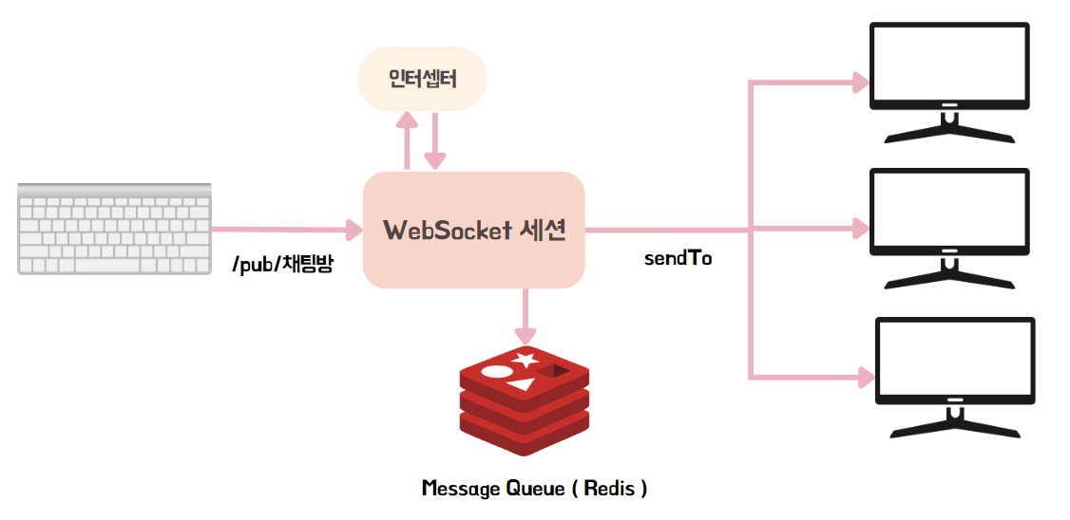
채팅
04. 기술 소개
How Do I Look

Slide 15
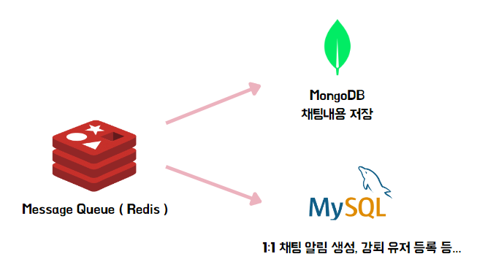
채팅
MQ 명령 처리 (스케줄러 Dequeue 호출)
04. 기술 소개
How Do I Look

Slide 16
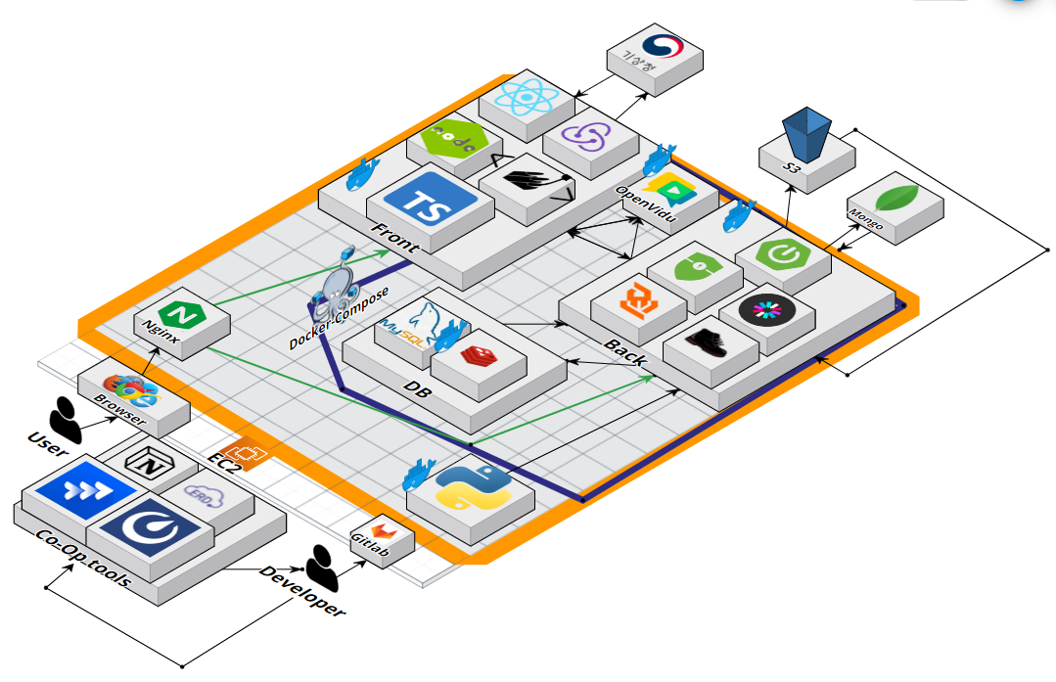
아키텍처
04. 기술 소개
How Do I Look

Slide 17
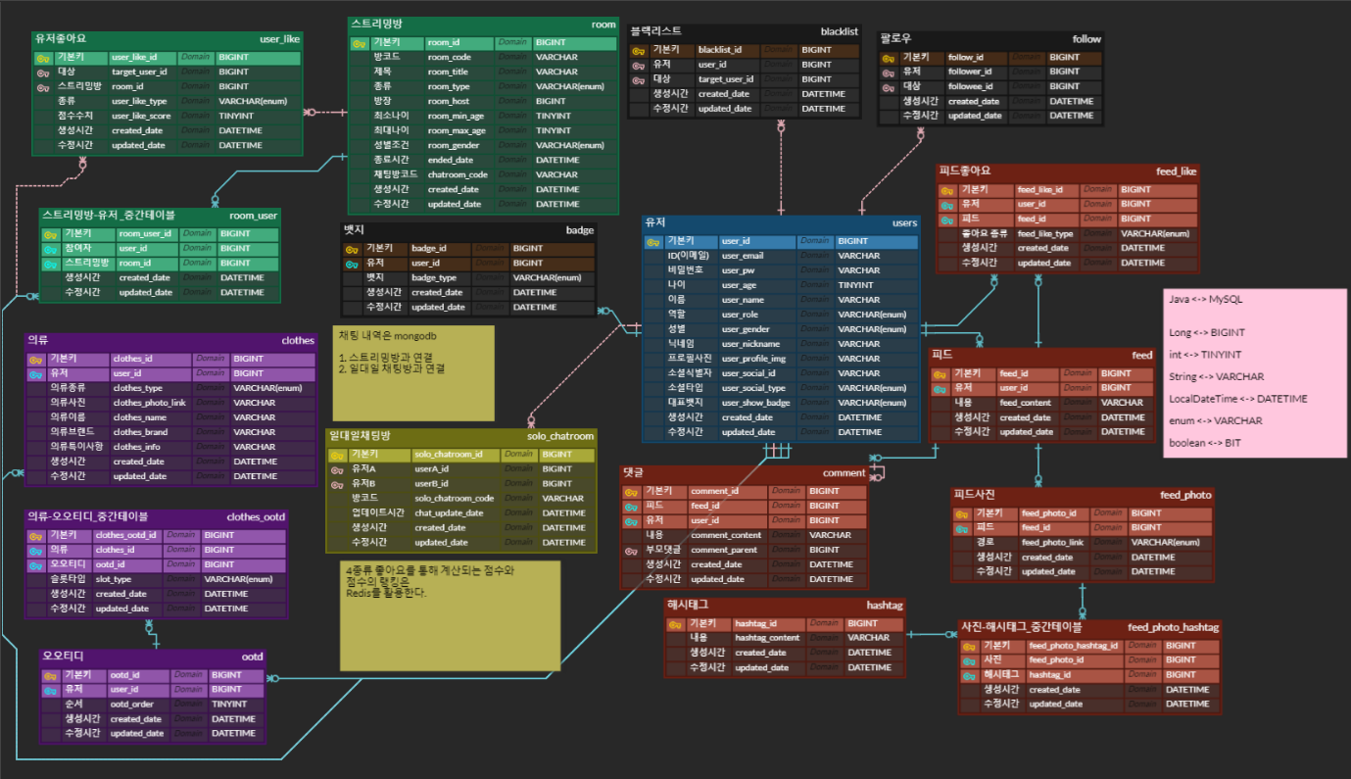
ERD
04. 기술 소개
How Do I Look

Slide 18
05
마무리

Slide 19
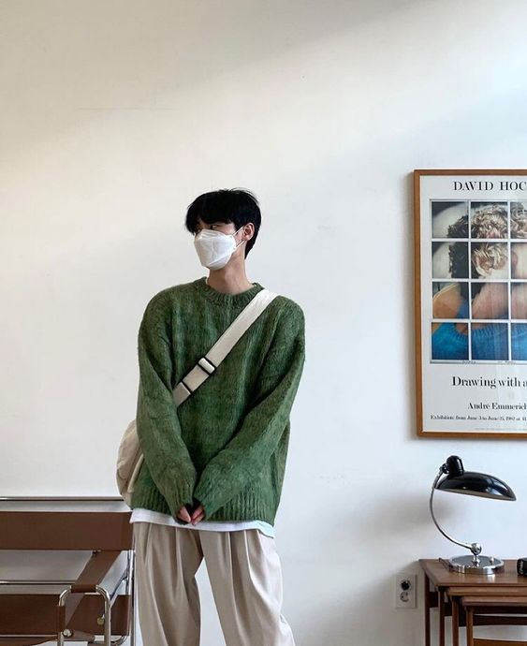
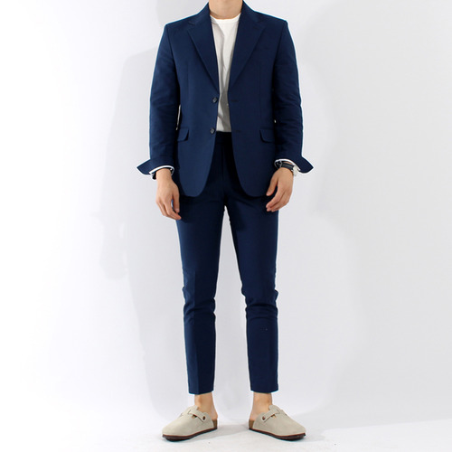
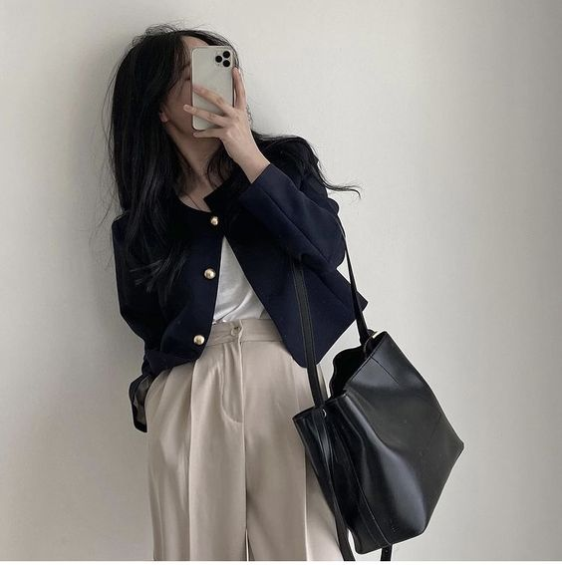
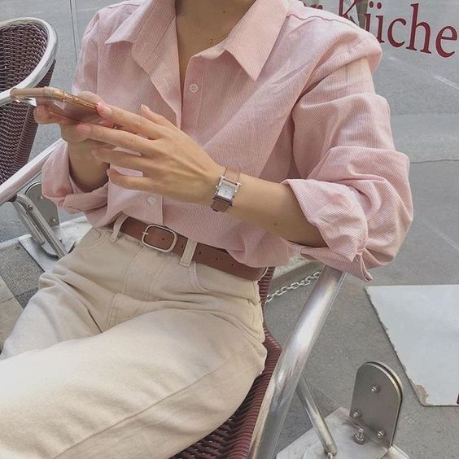
기대효과
05. 마무리
How Do I Look
소개팅
면접 비즈니스 캐주얼

Slide 20
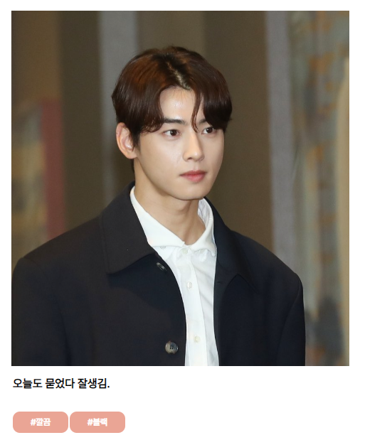
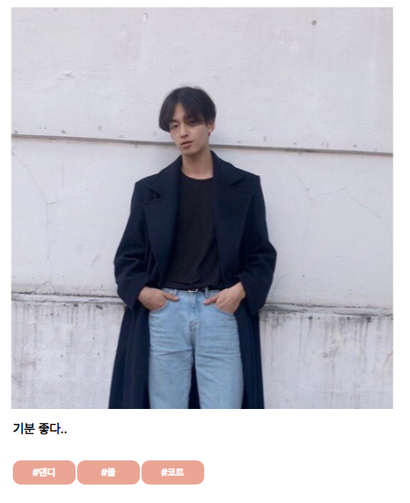
기대효과
05. 마무리
코디 추천 서비스
분야별 코디 추천서비스
분야별 인기 피드
How Do I Look

Slide 21
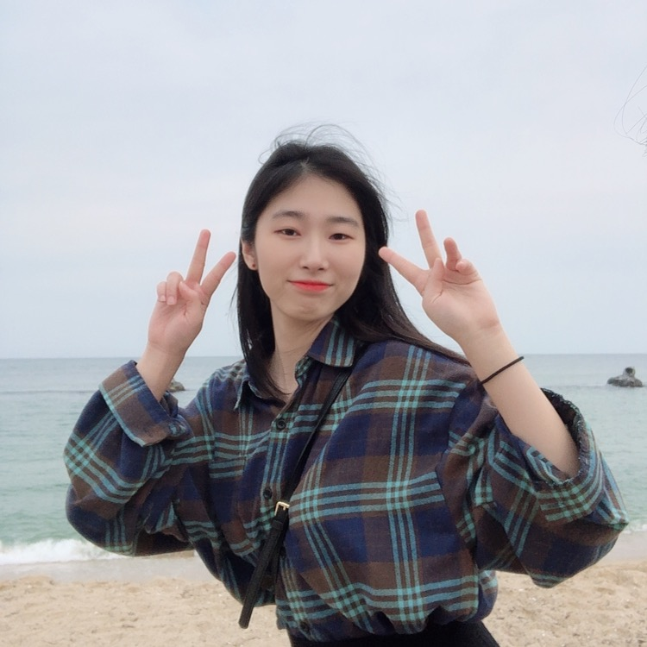
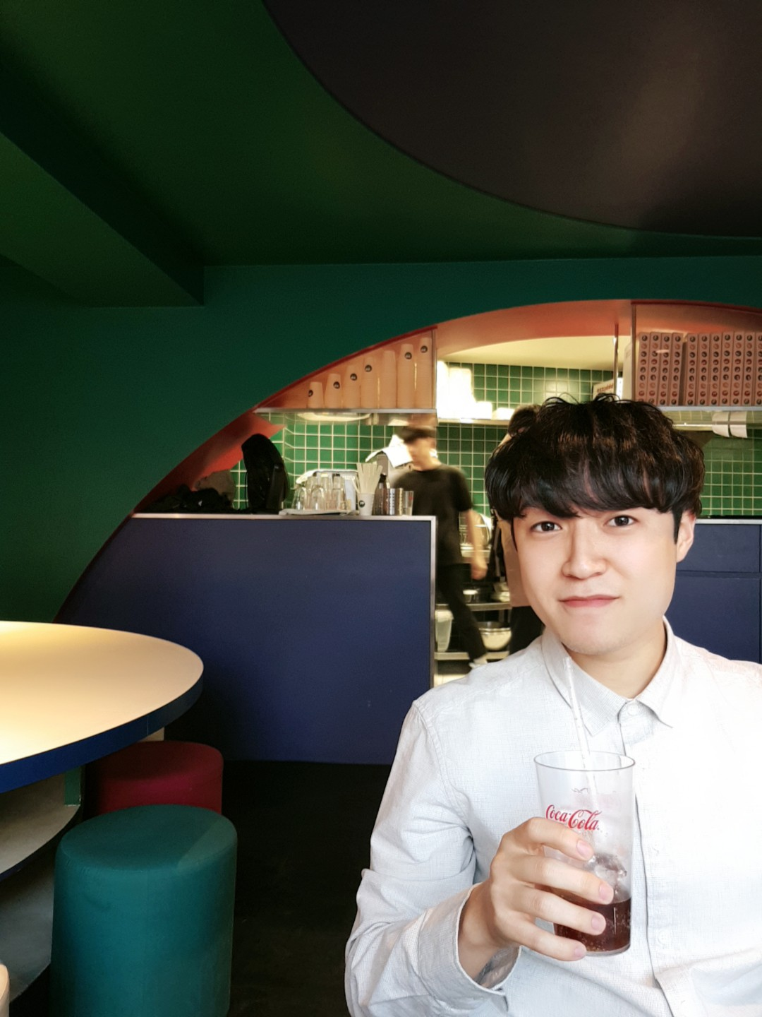
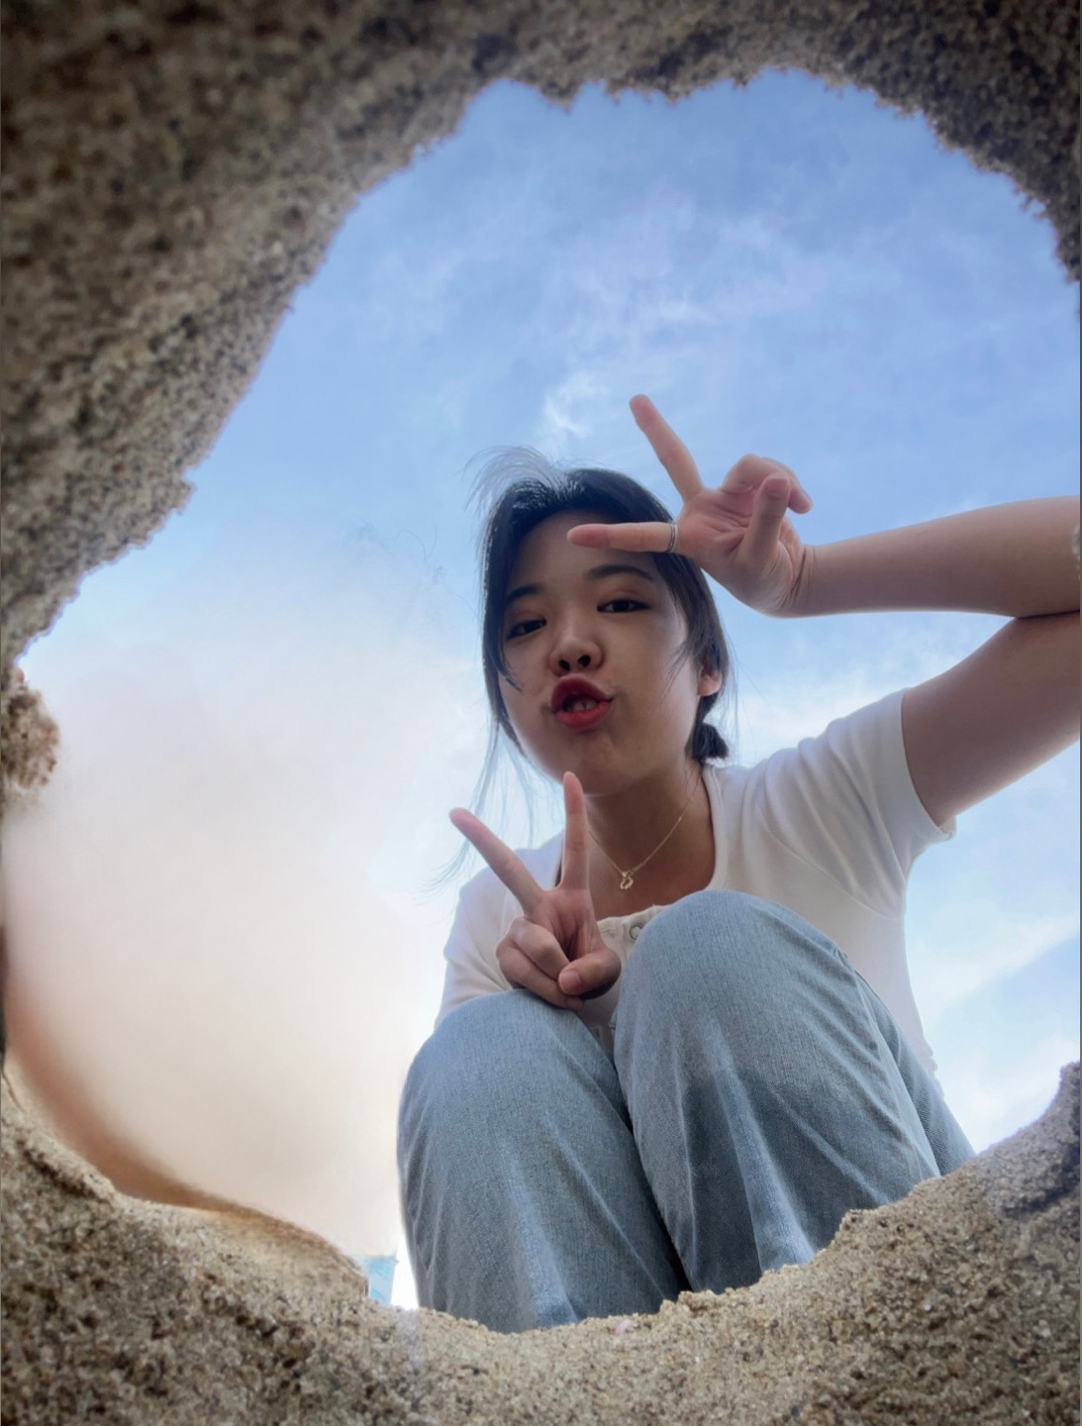
Q&A
어떤 점이 궁금하세요?
05. 마무리
How Do I Look
[FE/LEADER] 신산하
[BE] 유태영
[BE] 김은서
프로토타입&디자인
전반적인 컴포넌트 구성
웹소켓 / 기상청API
피드/블랙리스트/댓글
좋아요/팔로우/알림
UCC 총감독 & 주연
옷장/스트리밍/S3
배경 제거
서비스 메인페이지

Slide 22
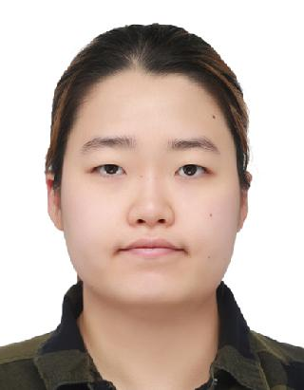
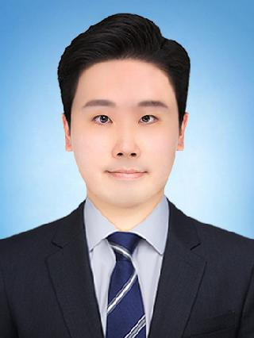
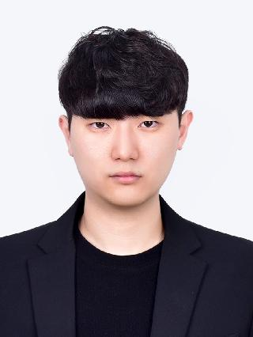
Q&A
어떤 점이 궁금하세요?
05. 마무리
How Do I Look
[FE] 손정민
[BE] 정형준
[BE/INFRA/FE] 박세윤
OpenVidu
페이지네이션 / 검색
로그인
웹 소켓 프로토콜
채팅 API
발표
마이페이지/랭킹 페이지
시큐리티 / API
배포

Slide 23
How Do I Look
Thank you for listening
B304

